Slide 1
Bài 5
ĐO KHỐI LƯỢNG

Slide 2
I: Tìm hiểu về đơn vị đo khối lượng.
Khối lượng là một đại lượng vật lí thể hiện tính chất của vật. Cho ta biết số đo lượng chất của vật. Thường kí hiệu bằng chữ m.
a) 5 tấn = ..............kg b) 20 tạ = .................kg
c) 100kg = ............yến d) 6 tấn =................yến
e) 0,5kg = ...............g f) 0,05g= ................mg

Slide 3
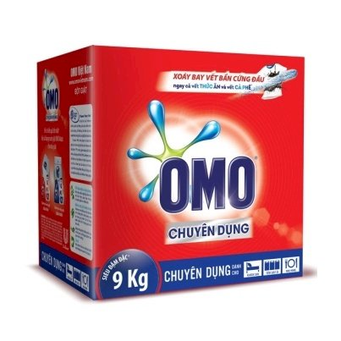
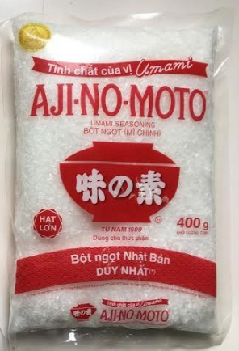
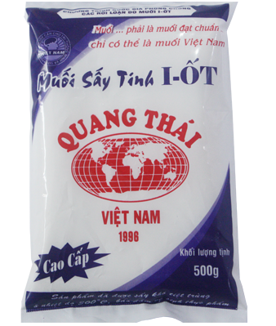
I: Tìm hiểu về đơn vị đo khối lượng.
Cho biết: ý nghĩa số gam ghi trên vỏ mì chính, muối, bột giặt...

Slide 4
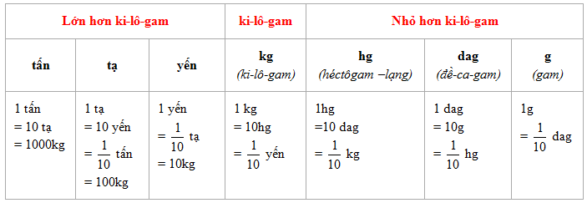
I: Tìm hiểu về đơn vị đo khối lượng.
Notes:
GV nhắc lại kiến thức về cách đổi đơn vị.

Slide 5
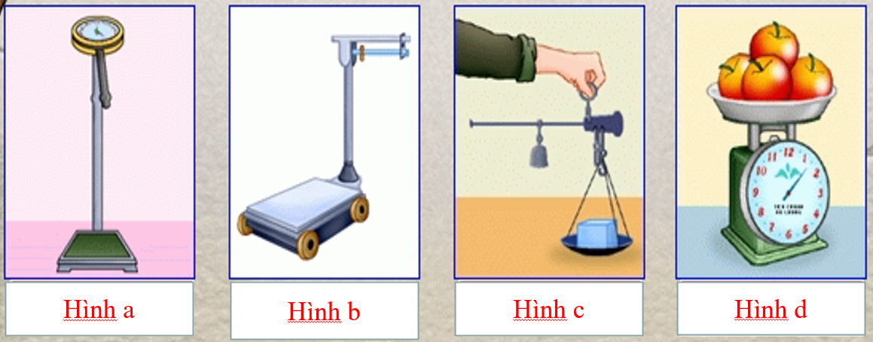
a
II. Dụng cụ đo khối lượng
Hãy chỉ trên các hình a, b, c và d xem đâu là cân tạ, cân đòn, cân đồng hồ, cân y tế.

Slide 6
II. Dụng cụ đo khối lượng
Xác định GHĐ và ĐCNN của một số loại cân sau đây:

Slide 7
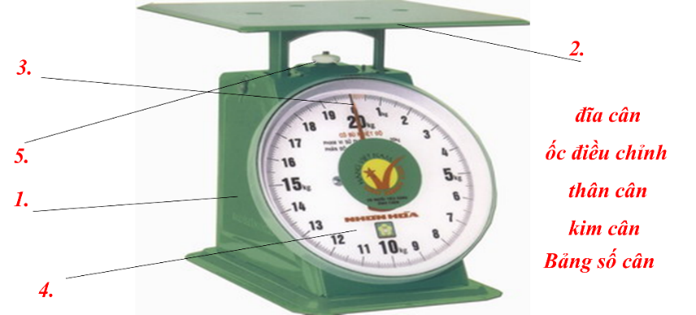
III. Cách đo khối lượng
Quan sát và nối tên các bộ phận cân đồng hồ dưới đây

Slide 8
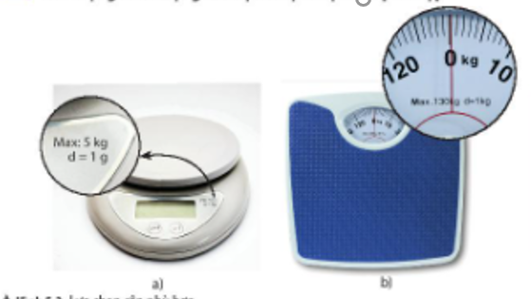
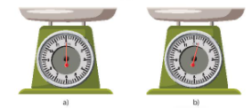
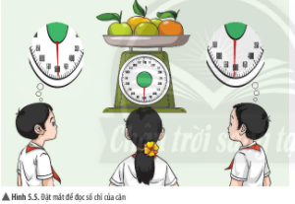
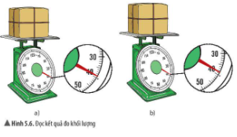
III. Cách đo khối lượng
Quan sát các hình vẽ sau và trả lời các câu hỏi tương ứng trong SGK
Notes:
Quan s

Slide 9
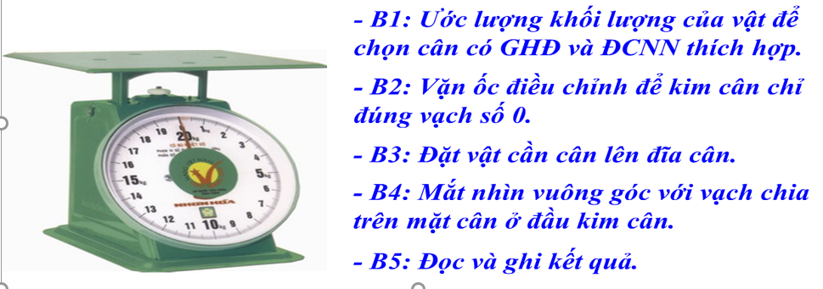
III. Cách đo khối lượng
Từ các câu trả lời trước hãy rút ra các bước đo khối lượng.

Slide 10
III. Cách đo khối lượng
Vật cần đo | Dụng cụ đo |  |  | Lần đo 1 | Lần đo 2 | Lần đo 3 | Giá trị trung bình
 | Tên dụng cụ | GHD | DCNN
Hộp phấn |  |  |  | m₁ = | m₂ = | m₃ = | m_{tb} =
Quyển sách KHTN 6 |  |  |  | m₁ = | m₂ = | m₃ = | m_{tb} =
Đường |  |  |  | m₁= | m₂= | m₃= | m_{tb}=
5 cây bút |  |  |  | m₁= | m₂= | m₃= | m_{tb}=

Slide 11
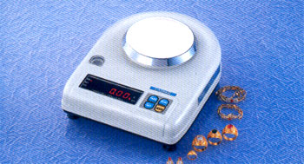
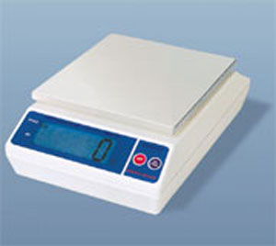
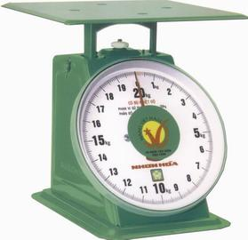
IV. Luyện tập
1. Quan sát các hình vẽ dưới đây, hãy chỉ ra đâu là cân tiểu ly, cân điện tử, cân đồng hồ, cân xách?
Hình 1
Hình 2
Hình 3
Hình 4

Slide 12
IV. Luyện tập
Câu 2: Khi mua trái cây ở chợ, loại cân thích hợp là
A. cân tạ. B. cân Roberval.
C. cân đồng hồ. D. cân tiểu li.
Câu 3: Loại cân thích hợp để sử dụng cân vàng, bạc ở các tiệm vàng là
A. cân tạ B. cân đòn C. cân đồng hồ. D. cân tiểu li.

Slide 13
IV. Luyện tập
Câu 6: 1 lạng bằng bao nhiêu kilogam?
Câu 7: Trên một hộp mứt Tết có ghi 250g. Con số đó chỉ:
A. sức nặng của hộp mứt B. thể tích của hộp mứt
C. khối lượng của mứt trong hộp mứt. D. sức nặng của hộp mứt
Câu 8: Trên một viên thuốc cảm có ghi “Para 500…”.
Em hãy tìm hiểu thực tế để xem ở chỗ để trống phải ghi đơn vị nào dưới đây
A. 1kg | B. 0,1 kg | C. 0.01 kg | D. 0,001 kg
A. mg | B. tạ | C. g | D. kg

Slide 14
V: Hoạt động trải nghiệm
( học sinh được lựa chọn góc)
Nhóm 1 Làm cân đơn giản | Nhóm 2 Pha trà quất
Nhóm 3 Đo cân nặng, đánh giá, đưa ra các biện pháp khắc phục vấn đề cân nặng | Nhóm 4 Tìm hiểu cách sử dụng các loại cân khác

